Slide 1
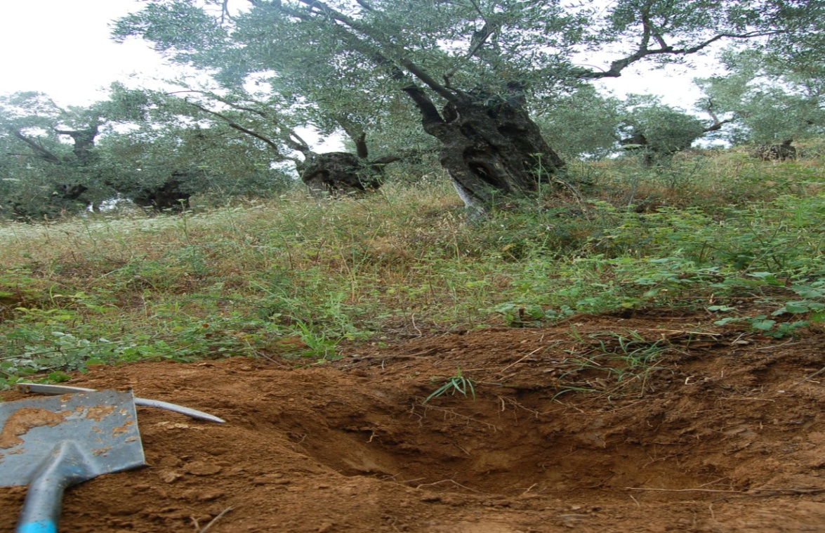
Σεμινάριο για την Γονιμότητα του εδάφους - Αγρόκτημα Οικολογικής Γεωργίας – 8 Οκτωβρίου 2017
Χριστίνα Βακάλη
ΑΙΓΙΛΟΠΑΣ – ΔΙΚΤΥΟ ΓΙΑ ΤΗΝ ΒΙΟΠΟΙΚΙΛΟΤΗΤΑ ΚΑΙ ΤΗΝ ΟΙΚΟΛΟΓΙΑ ΣΤΗΝ ΓΕΩΡΓΙΑ
H γονιμότητα του εδάφους και τα συστατικά της

Slide 2
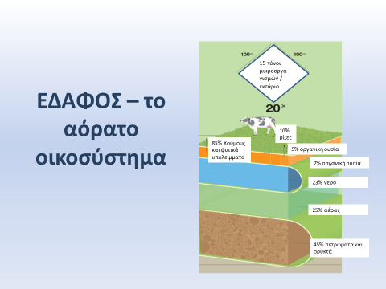
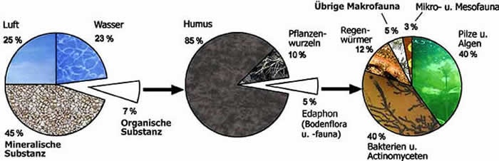
ΕΔΑΦΟΣ (ανόργανα στερεά υλικά 45%, οργανικά στερεά υλικά <5%, νερό και αέρας)
Γονιμότητα του εδάφους:
Η φυσική και αειφορική ικανότητα του εδάφους για την παραγωγή φυτών (1960, Ernst Klapp )
«υγιής έδαφος – υγιή φυτά – υγιής άνθρωποι»
Οργανισμοί του εδάφους
αέρας
νερό
χούμος
Γεωσκώ-ληκες
Μύκητες και φύκη
ΡΙΖΕΣ
ΕDAPHON
Οργανική ουσία
Πετρώματα και ορυκτά
Βακτήρια και ακτινομύκητες

Slide 3
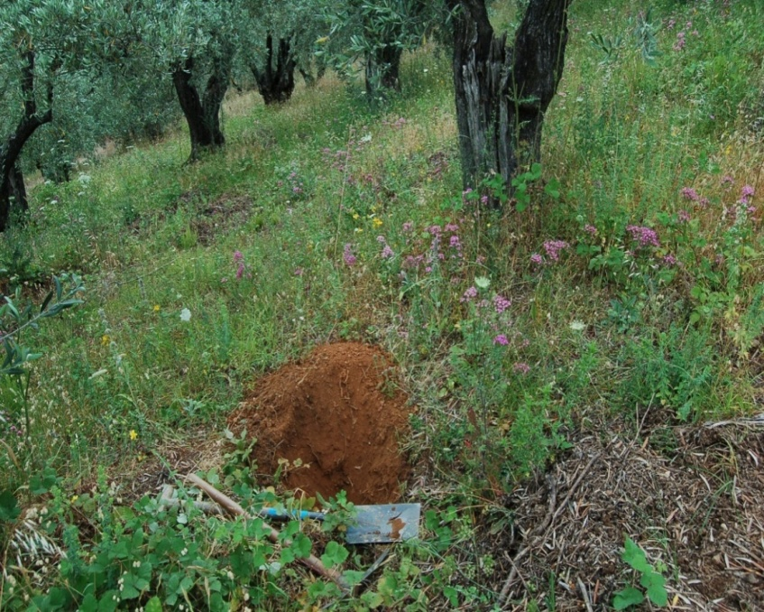
Ένα γόνιμο έδαφος
Παράγει καρπούς,
Περικλείει μικροοργανισμούς,
Μπορεί να κατεργαστεί εύκολα, αποθηκεύει νερό και αντιστέκεται στην διάβρωση
Λειτουργεί σαν φίλτρο για την παραγωγή πόσιμου νερού και εξουδετερώνει οξέα
Αποδημεί γρήγορα βλαβερές ουσίες
Είναι αποθήκη για θρεπτικά στοιχεία και CO₂
Μειώνει την νιτρορύπανση των ποταμών και θαλασσών
και συμβάλλει στην μείωση της υπερθέρμανσης του πλανήτη
Notes:
οι οποίοι αποδεσμεύουν θρεπτικά στοιχεία από τα λιπάσματα, δομούν το χούμος, προστατεύουν τα φυτά από ασθενείς και κάνουν το έδαφος να έχει δομή «αφράτη»,

Slide 4
Στη βιολογική γεωργία η γονιμότητα είναι αποτέλεσμα κυρίων βιολογικών διεργασιών και όχι μόνο χημικών θρεπτικών στοιχείων
Ένα γόνιμο έδαφος είναι δραστήριο στην αλληλεπίδραση με το φυτό και έχει την ικανότητα να αναγεννηθεί

Slide 5
Nόµος του ελαχίστου ή νόμος του Liebig
Νόµος της αντικατάστασης
Νόµος της µη ανάλογης απόδοσης

Slide 6
ΓΟΝΙΜΟΤΗΤΑ ΕΔΑΦΟΥΣ και ΒΙΟΛΟΓΙΚΗ ΓΕΩΡΓΙΑ
Κατά την παραγωγή βιολογικών προϊόντων
- οι εισροές είναι περιορισμένες
- δεν επιτρέπεται η εφαρμογή συνθετικών λιπασμάτων
Η κάλυψη των αναγκών σε θρεπτικά στοιχεία πρέπει να στηριχθεί σε άλλες πηγές:
στην κινητοποίηση των θρεπτικών στοιχείων από το οργανικό στο ανόργανο τμήμα του εδάφους
Στην ανοργανοποίηση των φυτικών υπολειμμάτων
Στη συμβιωτική και μη συμβιωτική δέσμευση στοιχείων και πρώτιστα του αζώτου (Ν)
Στην ενσωμάτωση στο έδαφος φυσικών οργανικών ουσιών (κοπριάς κ.α.)

Slide 7
ΓΟΝΙΜΟΤΗΤΑ ΕΔΑΦΟΥΣ
Η βελτίωση και διατήρηση της γονιμότητας του εδάφους επιτυγχάνεται:
Οργανική Λίπανση
- ενσωμάτωση στο έδαφος οργανικών υλικών κομποστοποιημένων ή μη
Χλωρή Λίπανση
- ενσωμάτωση στο έδαφος της φυτικής μάζας μιας καλλιέργειας
Αμειψισπορά
- εφαρμογή κατάλληλου συστήματος εναλλαγής των καλλιεργειών
Αγρανάπαυση
-ο αγρός παραμένει ακαλλιέργητος για μια περίοδο 1-3 ετών και μετά επανέρχεται για εκμετάλλευση

Slide 8
Υπολείμματα ριζών & θεριζοαλωνισμού των κουκιών και της μηδικής.
Παράμετροι της αποδόμησης και χαρακτηριστικά της χημικής σύστασης
(ΚLΙΜΑΝΕΚ et al. 1988)
ΚΟΥΚΙΑ
1) % αποδόμησης στο τέλος της επώασης(70 - 90 ημέρες, 25 °C, 60 % μέγιστης υδατοχωρ/τας)
2) c_{α}: Διαλυθέν σε ζεστό νερό κλάσμα άνθρακος
3) Υδατοδιαλυθέν κλάσμα υδατανθράκων

Slide 9
Σύσταση της Νωπής οργανικής Ουσίας
Υλικό ΞΟ Ν Ρ₂Ο₅ Κ₂Ο MgO (kg/ton)
Κοπριά Ζώων 20-40 2-7 1-4 2-9 1-2
Κοπριά Πουλερικών 40-50 6-30 10-18 8-10
Άχυρο 85-90 3-5 1-2 6-30
Κοµπόστα 65-80 5-10 4-8 4-10 1-4 από Αστικά Απορρίμµατα
Χλωρή Λίπανση 10-25 3-5 1-2 6-30 1-2

Slide 10
Κοπριά αγροτικών ζώων
Περιεκτικότητα κοπριάς σε ιχνοστοιχεία
Ιχνοστοιχεία | Φρέσκια κοπριά | Ξηρή κοπριά
Βόριο | 3.5 | 18.50
Κοβάλτιο | 0.2 | 1.0
Χαλκός | 2.00 | 13.0
Μαγγάνιο | 43.8 | 209.0
Μολυβδαίνιο | 0.13 | 1.5
Ψευδάργυρος | 16.4 | 89.45
Μέσω μιας ποσότητας κοπριάς 1 τον./στρ. προστίθενται στο έδαφος 6 kg αζώτου, 3 kg φωσφόρου, 7 kg καλίου.

Slide 11
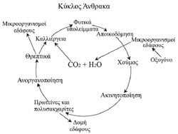
O κύκλος τού C
Νεκρά μέρη του φυτού ή περιττώματα ζώου ενσωματώνονται στο έδαφος: οργανική ουσία εδάφους
Απελευθερώνεται ως CO₂
Μικροοργανισμοί «τρέφονται» με την οργανική ουσία
οργανική ουσία «χωνεμένη» = χούμος
Δεσμεύεται C-C_{n} στο σώμα τους
Οι μικροοργανισμοί θα αποικοδομήσουν το χούμο μέχρι την πλήρη ανοργανοποίησή του

Slide 12
Σημαντικότερος ρυθμιστής της γονιμότητας εδάφους, επηρεάζοντας τις φυσικοχημικές και βιολογικές του ιδιότητες και την ανάπτυξη των φυτών

Slide 13
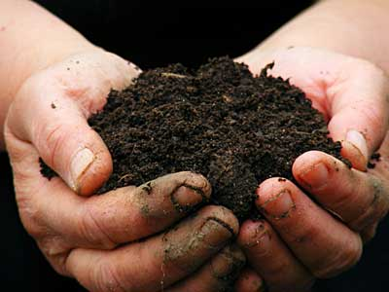
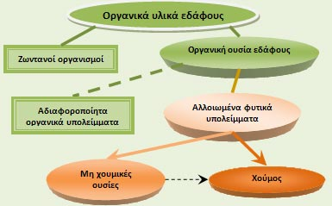
Η οργανική ουσία:
προστατεύει τη δομή του εδάφους,
βελτιώνει την ισορροπία του νερού στο έδαφος,
είναι μια συνεχής πηγή θρεπτικών στοιχείων,
εμποδίζει τη διάβρωση του εδάφους,
επηρεάζει την ικανότητα ανταλλαγής των κατιόντων

Slide 14
ΓΟΝΙΜΟΤΗΤΑ ΕΔΑΦΟΥΣ
Οργανική Ουσία
Α) Συντελεί στη συσσωμάτωση των λεπτών κόκκων του ανόργανου υλικού προς μεγαλύτερα συσσωματώματα, προσδίδοντας στο έδαφος μια επιθυμητή χαλαρή και «ανοικτή» σύσταση
Β) Αποτελεί τη μοναδική πηγή αζώτου (Ν) του εδάφους (95%) και την κυριότερη πηγή φωσφόρου (P) (50%) και καλίου (Κ) (60%)
Γ) Αποτελεί την κύρια πηγή ενέργειας για τους μικροοργανισμούς του εδάφους
Δ) Βοηθά στη διαλυτοποίηση ορισμένων στοιχείων, και κατά συνέπεια καλύτερη πρόσληψη τους από τα φυτά
Παραγωγή και Μεταποίηση Βιολογικών Προϊόντων
Notes:
Συσσωμάτωση εδαφικών τεμαχιδίων σε μεγαλύτερα συσσωματώματα
Βελτίωση του αερισμού του εδάφους
Αύξηση της ικανότητας συγκράτησης νερού
Θετική επίδραση στη θερμοκρασία του εδάφους
Υψηλή ικανότητα συγκράτησης κατιόντων (CEC χούμου: 100-300cmol+/kg, CEC καολινίτη: 2-15cmol+/kg)
Ρυθμιστικός παράγοντας για το pH του εδάφους
Ικανότητα συγκράτησης βαρέων μετάλλων και φυτοφαρμάκων
Πηγή θρέψης για τους μικροοργανισμούς και τους άλλους ζώντες οργανισμούς του εδάφους
Σημαντική αποθήκη θρεπτικών στοιχείων

Slide 15
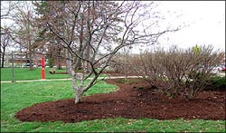
Επίπεδα συγκέντρωσης της οργανικής ουσίας στο έδαφος
Κλιματικοί
Εδαφικός τύπος
Η φυτική ανάπτυξη
Η τοπογραφία
Η μηχανική κατεργασία του εδάφους.
Ελλάδα
Βρετανία
Βαρύ
Ελαφρύ
Βαρύ
Ελαφρύ
Καλλιεργούμενο
2
1
5
3
Δασικό
5
3
7
4
Notes:
Το ποσό (ή ποσοστό) της οργανικής ουσίας σε ένα έδαφος εξαρτάται από ένα πλήθος αλληλοεξαρτώμενων παραγόντων, οι οποίοι τελικά εκφράζουν το ισοζύγιο μεταξύ της οργανικής ουσίας που προστίθεται στο έδαφος σε σχέση με αυτή που απομακρύνεται ή αποσυντίθεται στη διάρκεια του χρόνου. Οι κύριοι παράγοντες που επηρεάζουν αυτό το ισοζύγιο είναι οι εξής:
Για εδάφη με παρόμοια χαρακτηριστικά και παρόμοια μεταχείριση, ο οργανικός άνθρακας έχει υψηλότερες τιμές εκεί όπου η βροχόπτωση είναι υψηλότερη και οι θερμοκρασίες χαμηλότερες. Εκτιμάται ότι για κάθε 8 με 9°C αύξηση της μέσης ετήσιας θερμοκρασίας, ο ρυθμός αποσύνθεσης της οργανικής ουσίας του εδάφους διπλασιάζεται.
Η άργιλος, κυρίως με έμμεσους τρόπους, εμποδίζει την αποικοδόμηση της οργανικής ουσίας. Κύριο ρόλο παίζουν η ενσωμάτωση της οργανικής ουσίας στα εδαφικά συσσωματώματα, η αυξημένη συγκράτηση υγρασίας, ο περιορισμός του αερισμού κλπ.
Όσο μεγαλύτερη είναι η ανάπτυξη φυτικής μάζας, τόσο μεγαλύτερη είναι η εισροή οργανικού άνθρακα στο έδαφος. Σημαντικό ρόλο παίζει και το είδος της αναπτυσσόμενης βλάστησης και συγκεκριμένα ο λόγος άνθρακα προς άζωτο (C/N).
Τα εδάφη περιοχών που βρίσκονται στα χαμηλά σημεία κοιλάδων ή γενικότερα κεκλιμένων περιοχών έχουν γενικά μεγαλύτερη συγκέντρωση οργανικού άνθρακα, κυρίως λόγω στης αυξημένης υγρασίας σε αυτά τα σημεία.
Η συχνή και εντατική κατεργασία του εδάφους επιταχύνει την αποικοδόμηση της οργανικής ουσίας. Σε κάποιο βαθμό η μείωση αυτή μπορεί να αντισταθμιστεί από την αυξημένη παραγωγή βιομάζας, στην περίπτωση που τα φυτικά υπολείμματα μετά τη συγκομιδή παραμένουν και ενσωματώνονται στο έδαφος

Slide 16
Θερμοκρασία:
Τα βακτήρια έχουν μέγιστο δραστηριότητας περίπου στους 30-35 ⁰C.
2
4
6
8
10
Έτη στην Αγγλία
100
80
60
40
% οργανικού C που προστίθεται
20
0
0,5
1
1,5
2
2,5
Έτη στη Νιγηρία

Slide 17
Σύσταση της οργανικής ουσίας του εδάφους
Το 10-15% αποτελείται από ενώσεις γνωστής χημικής σύνθεσης, όπως πρωτεΐνες και τα προϊόντα αποσύνθεσής τους.
Το 85-90% αποτελείται από ουσίες του εδαφικού χούμου. Οι ουσίες αυτές λόγω της ιδιομορφίας τους δεν μπορούν να ταξινομηθούν σε οποιαδήποτε ομάδα της οργανικής χημείας. Είναι: 1) χουμικές ουσίες, 2) χουμικά οξέα, 3) φουλβικά οξέα, 4) υματομελανικά οξέα.

Slide 18
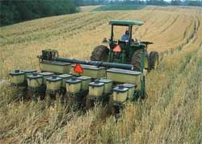
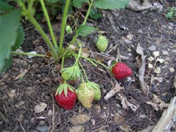
Η ενσωμάτωση των φυτικών υπολειμμάτων, μετά τη συγκομιδή
Η προσθήκη οργανικών υλικών, όπως κοπριά, κομπόστα κλπ
Η πρακτική της κάλυψης του εδάφους με φυτικά υπολείμματα για τη συγκράτηση της υγρασίας
Η αμειψισπορά που περιλαμβάνει πολυετή αγροστώδη και βοσκές
Η ελαχιστοποίηση της κατεργασίας του εδάφους, κυρίως κατά τη ζεστή και ξηρή περίοδο του έτους.
Η συντήρηση υψηλών επιπέδων υγρασίας στο έδαφος
Notes:
Γεωργικές πρακτικές όπως το κάψιμο ή απλά η απομάκρυνση όλων των φυτικών υπολειμμάτων, η εντατική κατεργασία του εδάφους ιδιαίτερα κάτω από θερμές και ξηρές συνθήκες, η ξήρανση και θέρμανση ακόμη και των βαθύτερων στρώσεων του εδάφους, οδηγούν σε αυξημένη απώλεια οργανικής ουσίας.
Άλλος ένας παράγοντας που συνεισφέρει στη μείωση της οργανικής ουσίας του εδάφους είναι η καλοκαιρινή αγρανάπαυση, καθώς η αυξημένη θερμοκρασία σε συνδυασμό με την ξήρανση και τον αυξημένο αερισμό του εδάφους και τη μη ύπαρξη καλλιέργειας που να καλύπτει το έδαφος, οδηγούν σε ταχεία αποσύνθεση της οργανικής ουσίας.
Η διάβρωση του εδάφους είναι ένας ακόμη παράγοντας που συνεισφέρει στην μείωση των αποθεμάτων οργανικής ουσίας, καθώς με αυτή απομακρύνεται το επιφανειακό έδαφος το οποίο αποτελεί συνήθως τον ορίζοντα με τη μεγαλύτερη συγκέντρωσης οργανικής ουσίας.
Γενικά η αποικοδόμηση της οργανικής ουσίας ευνοείται κάτω από συγκεκριμένες συνθήκες θερμοκρασίας, υγρασίας και αλκαλικότητας, ενώ το είδος των μικροοργανισμών που λαμβάνουν μέρος στη διαδικασία της αποικοδόμησης εξαρτάται από αυτές τις συνθήκες.
Η οργανική ουσία του εδάφους δε μπορεί να αυξηθεί με γρήγορους ρυθμούς, ακόμη και όταν υιοθετούνται οι κατάλληλες γεωργικές πρακτικές. Ένα μικρό μόνο μέρος των προστιθέμενων οργανικών υλικών μετατρέπεται και παραμένει τελικά ως οργανική ουσία του εδάφους και κυρίως ως χούμος.

Slide 19
Ωφέλεια ιδίως για
αμμώδη (ΑΜΜ)
ή αργιλώδη (ΑΡΓ)
Ιδιότητα
Σχόλια
Επίδραση
Χρώμα
Τα εδάφη σκουραίνουν
Καλύτερη θέρμανση
ΑΜΜ, ΑΡΓ
Πρωίμιση
ΑΜΜ, ΑΡΓ
Συγκράτηση
νερού
Η O.Ο. συγκρατεί έως
20x το βάρος της σε
νερό
Βελτίωση σε αμμώδη
ΑΜΜ
Αποφεύγεται συρρίκνωση
ΑΡΓ
Αποφεύγεται ξηρασία
ΑΜΜ, ΑΡΓ
Σύνδεση με
άργιλο
Η Ο.Ο. συγκρατεί
τεμαχίδια εδάφους
συσσωματωμένα
Καλύτερος αερισμός
ΑΡΓ
Καλυτέρευση δομής
ΑΜΜ, ΑΡΓ
Καλύτερη διήθηση νερού
ΑΡΓ
Συγκράτηση
κατιόντων
Η Ο.Ο. έχει CEC
80-350 cmol_{c} kg⁻¹
Αυξάνουν οι «αποθήκες»
θρεπτικών
ΑΜΜ
Τα θρεπτικά δεν εκπλένονται
ΑΜΜ
Μικρή
διαλυτότητα
σε νερό
Ιδίως όταν συμπλέκεται
με άργιλο
Λίγη Ο.Ο. εκπλένεται
βαθύτερα
ΑΜΜ

Slide 20
Ωφέλεια για
αμμώδη (ΑΜΜ)
ή αργιλώδη (ΑΡΓ)
Ιδιότητα
Σχόλια
Επίδραση
Σχέση pH
Ρυθμίζει pH σε
ελαφρώς όξινα ή
αλκαλικά εδάφη
Βοηθά στη
σταθεροποίηση του pH
ΑΜΜ
Αποικοδό-
μηση
Αποδίδει: ΝΗ₄⁺, ΡΟ₄³⁻
SO₄²⁻ κ.α.
Πηγή θρεπτικών κατά την
αποικοδόμηση
ΑΜΜ
Σύνδεση με
οργανικά
μόρια
Η Ο.Ο. επηρεάζει την
ενεργότητα και
αποικοδομησιμότητα
φυτοφαρμάκων
Καθιστά τον έλεγχο της
διαθεσιμότητας
φυτοφαρμάκων πιο
αποτελεσματικό
ΑΜΜ

Slide 21
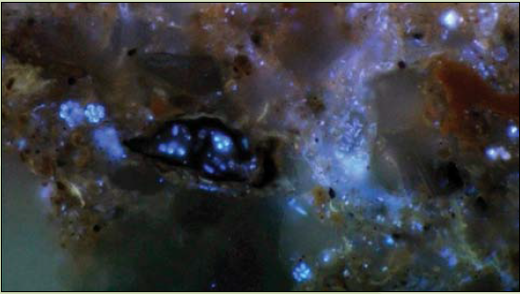
Ανοργανοποίηση θρεπτικών στοιχείων

Slide 22
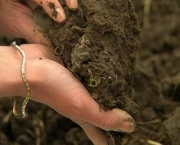
Χούμος λέγεται το μέρος της οργανικής ουσίας του εδάφους που είναι τελείως άμορφο και δεν έχει κυτταρική δομή χαρακτηριστική του φυτού ή οργανισμού από τα οποία προήλθε.
Στην βιολογική γεωργία θεωρείται ότι η δόμηση του χούμου στο έδαφος είναι η απάντηση σε πολλά εδαφολογικά προβλήματα
Notes:
Η σύστασή του ποικίλει ποιοτικά και ποσοτικά ανάλογα με τη φύση των θρεπτικών στοιχείων των φυτικών υπολειμμάτων.

Slide 23
Περισσότερο χούμο
Λιγότερο χούμο

Slide 24
Xoύμος
Διαδικασία χουμοποίησης
Ο χούμος δεν είναι σταθερός όσον αφορά στις χημικές ενώσεις, που ανευρίσκονται σ' αυτόν και γενικά τα συστατικά του.
Της δυναμικής δράσης των μικροοργανισμών
Της εκλεκτικότητας ή εξειδίκευσης
Είδη
Ο χούμος διακρίνεται ανάλογα με τη δράση και τη συμπεριφορά του στο έδαφος σε
θρεπτικό
και δομικό
Notes:
Στη δημιουργία συσσωματωμάτων σημαντικότατο ρόλο έχει ο χούμος
Ο χούμος είναι υδρόφιλος αυξάνει επομένως την συγκράτηση νερού (εξισορροπώντας υδρόφοβα εδαφικά συστατικά).

Slide 25
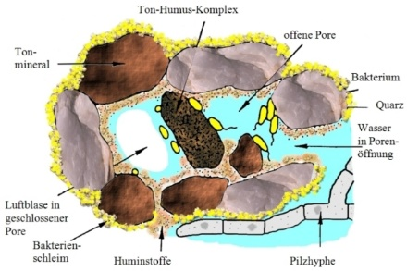
Δημιουργεί δυνατότερα συσσωματώματα και
άρα καλύτερη δομή (επωφελές για αμμώδη)
Μειώνει την πλαστικότητα και τις δυνάμεις
συνοχής των τεμαχιδίων της αργίλου και άρα
η άργιλος γίνεται «χαλαρότερη»
Σύμπλεγμα αργίλου και χούμο
Ανοιχτός πόρος
Άργιλος
Βακτήριο
Νερό
Αέρας
χούμο

Slide 26
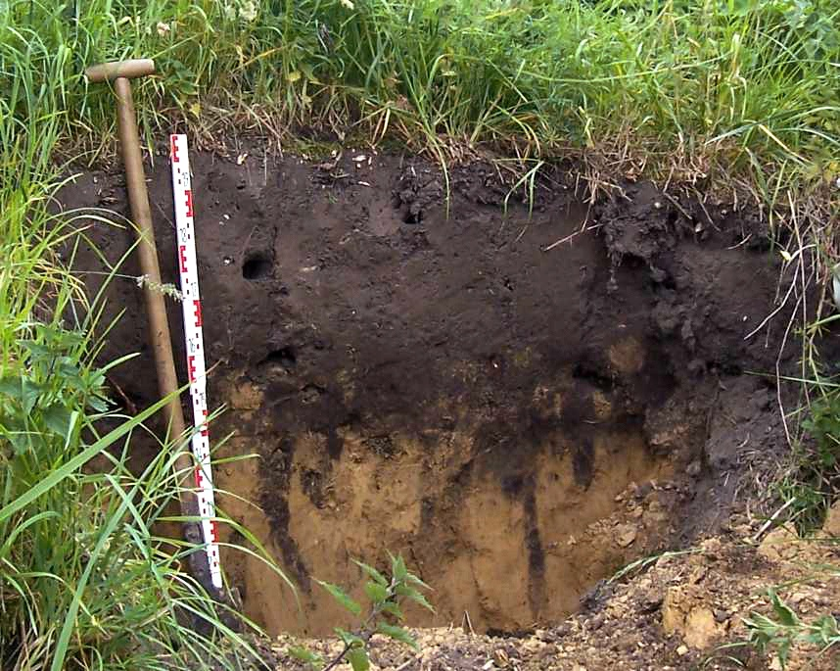
Φυσικές ιδιότητες του χούμου
1. Είναι σκουρόχρωμος (το σκούρο χρώμα του εδάφους οφείλεται σε
αυτόν
Το έδαφος θερμαίνεται και πρωιμίζει γρηγορότερα την
άνοιξη (πχ. καλύτερη φύτρωση σπόρων εαρινών
καλλιεργειών)
2. Δημιουργεί «ανοιχτή» δομή (αυξάνει το μεγαλοπορώδες του εδάφους)
Καλύτερη στράγγιση και κυκλοφορία νερού σε αργιλώδη εδάφη
3. Συγκρατεί πολύ νερό (μέχρι 20x το βάρος της)
Ιδιαίτερα ωφέλιμο για αμμώδη εδάφη, όπου το νερό στραγγίζεται εύκολα

Slide 27
Αξιολόγηση των συνολικών αποδόσεων και των υπηρεσιών ενός «υγιούς» εδάφους
Περισσότερη και διαφοροποιημένη «συνεργασία» με τους οργανισμούς του εδάφους
Η βιολογική γεωργία χρειάζεται άλλες ποικιλίες
Τεχνολογία και μηχανήματα «φιλικά» προς το περιβάλλον
Συμβουλευτική και ενημέρωση ως προς τους παραγωγούς, βιοκαλλιεργητές
ΑΕΙΦΟΡΙΑ
ΠΡΟΤΑΣΕΙΣ για το ΜΕΛΛΟΝ της βιολογικής διαχείρισης του ΕΔΑΦΟΥΣ

